Slide 1
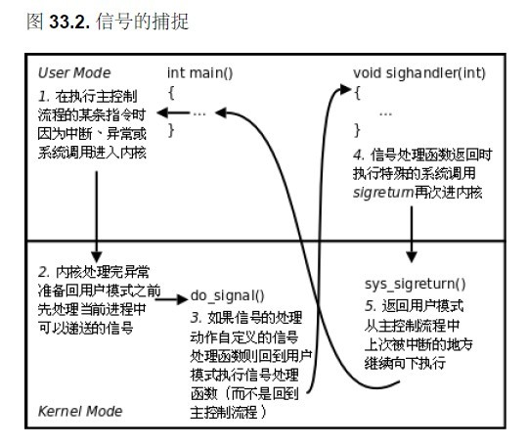
信号捕捉过程

Slide 2
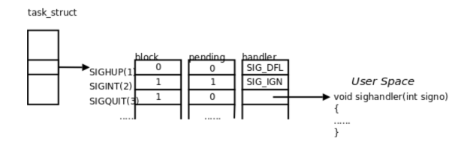
信号在内存中的表示
每个信号都有两个标志位分别表示阻塞和未决，还有一个函数指针表示处理动作。信号产生时，内核在进程控制块中设置该信号的未决标志，直到信号递达才清除该标志。

Slide 3
信号处理函数的实现
有时为了在自己的进程中对某些信号进行处理，就必须自己手动编写信号处理函数。
信号处理程序利用sigaction系统调用，将我们自己的处理程序函数替换系统为信号默认分配的函数。(POSIX接口)
主要的结构体
struct sigaction
｛ _sighandler_t sa_handler; /////自己编写的信号处理函数
unsighed long sa_flags; ///////////设置信号处理的约束
…………………………..
sigset_t sa_mask; //////用于处理程序执行期间阻塞其他信号
｝

Slide 4
操作信号集的函数
typedef struct {
unsigned long sig[_NSIG_WORDS];
} sigset_t;
sigset_t类型对于每种信号用一个bit表示“有效”或“无效”状态
int sigemptyset(sigset_t *set);
int sigfillset(sigset_t *set);
int sigaddset(sigset_t *set, int signo);
int sigdelset(sigset_t *set, int signo);
int sigismember(const sigset_t *set, int signo);

Slide 5
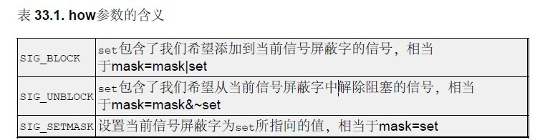
sigprocmask 函数
调用函数 sigprocmask可以读取或更改进程的信号屏蔽字。
int sigprocmask(int how, const sigset_t *set, sigset_t *oset);

Slide 6
sigpending读取当前进程的未决信号集，通过set参数传出
int sigpending(sigset_t *set);
Sigsuspend使进程进入睡眠状态，直到某个信号的到来

Slide 7
实验一：针对SIG_TERM信号编写自己的信号处理函数
实验二：测试信号阻塞情况
实验三：测试sigaction中的flag标志位的影响
实验四：测试sigpending函数
实验五：测试sigsuspend函数的影响

